Slide 1
pipeLINEについて
Masayuki Sugasawa
参考文献：Pythonではじめる機械学習 scikit-learnで学ぶ特徴量エンジニアリングと機械学習の基礎（オライリー・ジャパン）

Slide 2
まず
Pipelineクラスを用いて、データ変換とモデル実行のチェーン構築を簡単に行う。特にPipelineとGridsearchCVを用いて全ての処理ステップを一度に行う方法を述べる。
モデルチェーンの重要性を示す例として、乳癌データを用いる。このデータセットでは、前処理にMinMaxScalerを使うことで、カーネル法を用いたSVMの性能を著しく向上することが出来ている。データを分割して最大値と最小値を求め、データのスケール変換を行い、SVMをトレーニングするコードを示します。
Pipeline.jpynb参照

Slide 3
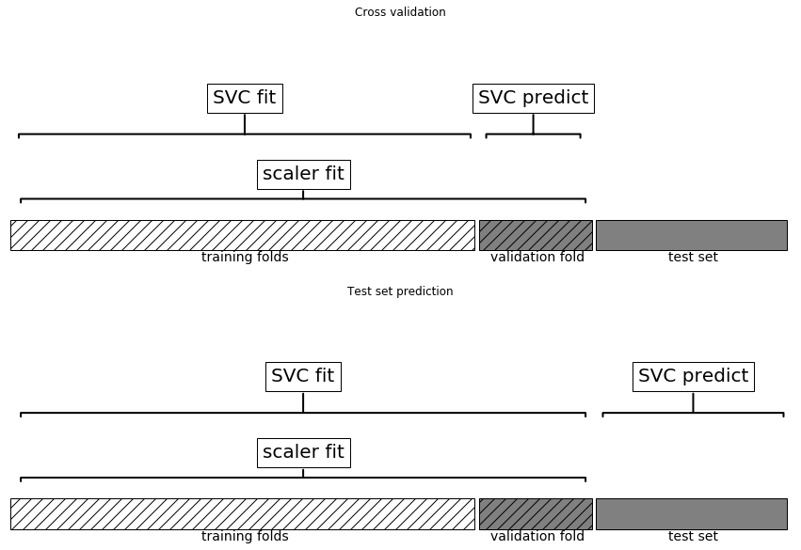
問題点があります
情報リーク

Slide 4
前頁の説明
ここでは、SVCのパラメータに対してスケール変換されたデータを用いてグリッドサーチを行っている。しかし、ここに問題点がある。ここでは、データをスケール変換する際に、トレーニングセットの全てデータを用いている。そのスケール変換されたトレーニングデータを用いて交差検証、グリッドサーチを行っている。交差検証の過程では分割されたデータの一部がトレーニングデータとなり、残りがテストデータになる。テストデータとなった部分は、トレーニングデータとなった部分を用いて訓練されたモデルの新しいデータに対する性能を評価するために用いられる。しかし、実は既にスケール変換する際に、テストデータとなった部分に含まれている情報を使ってしまっている。交差検証で用いるために、トレーニングデータセット全体の情報を使っているからである。このようなデータはモデルに対して全く新しいデータとは本質的に異なる。全く新しいデータを観測した場合（例えばテストデータセット）、そのデータはトレーニングセットをスケール変換するのには用い垂れておらず、したがって、トレーニングデータとは異なる最小値と最大値を持つかもしれない。前頁に交差検証の際と最終的な評価の際のデータ処理の違いを示す。モデル構築過程において、テストデータは全く新しいデータでなければならないのに、この場合には、交差検証のテストデータがその要件を満たしていない。テストデータになるべき部分の情報がモデル構築過程にリークしてしまっている。この結果、交差検証で過度に楽観的な結果が得られてしまったり、最良でないパラメータが選択されてしまう可能性がある。

Slide 5
課題解決
この問題を回避するには、前処理をする前に交差検証のためのデータ分割を行う必要がある。データセットから何らかの知識を抽出する過程は、交差検証のループの内側で、データセットのトレーニングデータとなる部分に対してのみ行うようにする。これを実現するため、scikit-learnではcross_val_score関数とGridSearchCV関数にPipelineクラスを使うことができる。

Slide 6
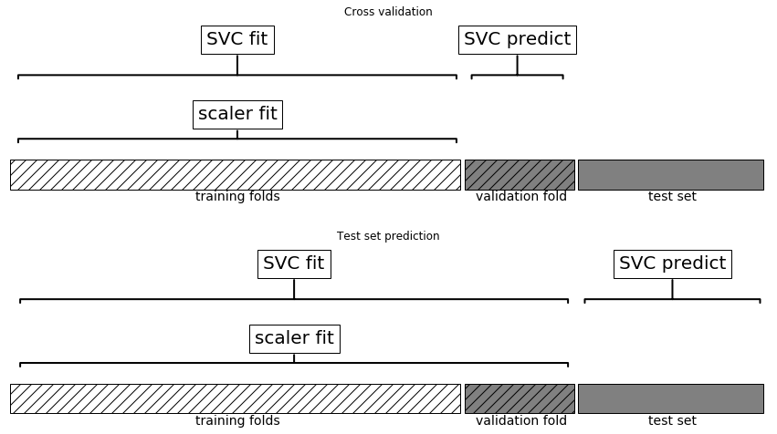
Pipelineを構築した結果

